Slide 1
VY_32_INOVACE_TVÚČH3B_5760_NES
Výukový materiál v rámci projektu OPVK 1.5 Peníze středním školám
Číslo projektu: CZ.1.07/1.5.00/34.0883
Název projektu: Rozvoj vzdělanosti
Číslo šablony: III/2 Datum vytvoření: 2. 11. 2012 Autor: Mgr. Kateřina Nesrstová
Určeno pro předmět: Tvorba účesu Tematická oblast: Historie účesu Obor vzdělání: Kadeřník (69-51-H/01), 3. ročník Název výukového materiálu: empír.
Popis využití: prezentace s úkoly o období empíru s využitím dataprojektoru a notebooku k prohlubování a upevňování učiva.
Učitel může využívat ukázky z filmu HRABĚ MONTE CHRISTO dostupných na www.youtube.com, kde žákům ukáže dobové kostýmy, účesy a líčení.
Žáci si zapisují pouze tučně zvýrazněný text z prezentace.
Na základě výkladu učitele a zápisu žáci řeší úkoly (označeny červeně).
Po probrání tří tematických celků FRANCOUZSKÁ REVOLUCE, OBDOBÍ DIREKTORIA, KONZULÁTU A EMPÍR následuje test.
Čas: 30 minut

Slide 2
Empír
r. 1804 – 1815

Slide 3
EMPÍR
Rozšířil se z Francie začátkem 19. století, za vlády Napoleona Bonaparte.
Antika byla stále vzorem i v tomto období, Napoleon podporoval napodobování řeckého a římského stylu.
ZÁMEK KAČINA
Obr.1

Slide 4
U NÁS
František uzavřel dohodu s Ruskem, v jehož čele stál car Alexandr I., a znovu se utkal s Napoleonem v bitvě „Tří císařů“ u Slavkova (1805), kde jej ale Napoleon rozdrtil,
1814 – Napoleon abdikoval, vyhoštěn na Elbu,
1815 – Napoleon deportován na ostrov Svatá Helena.
František I. s rodinou
Obr.2

Slide 5
Každodenní péče o tělo byla samozřejmostí,
hojně se používaly voňavky,
pudry a líčidla decentně.
V roce 1807 se začaly zabývat kadeřnickými pracemi i ženy (dosud jen muži).

Slide 6
ÚPRAVA HLAVY
ŽENY
Účesy podle antických vzorů,
vlasy se kadeřily do loken, zvýrazňoval se týl, kadeře volně rozhozené po čele,
účesy zdobily ozdoby (čelenky zdobené drahými kameny, květy, pštrosí peří),
příčesky, vlásenky.
Obr.3

Slide 7
ÚPRAVA HLAVY
hladký empírový účes,
vlasy rozděleny krátkou pěšinkou zdůrazňující tvar hlavy,
vlasy spletené do uzlů copů nebo, spoutané do ozdobné síťky.
Obr.4

Slide 8
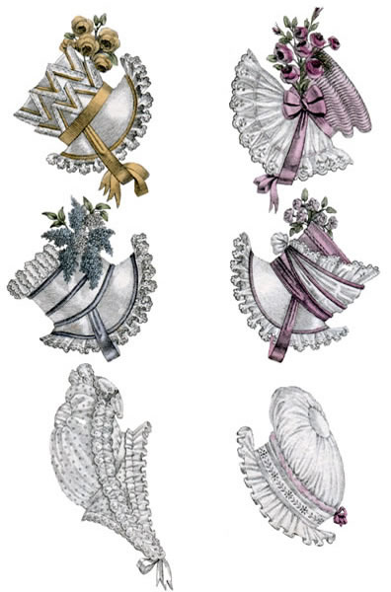
POKRÝVKA HLAVY
nízký a podlouhlý čepec upevněn stužkami pod bradou, čepcovité klobouky,
večer – turban zdobený peřím, špičaté čepce, antické helmy.
Obr.5
Obr.6

Slide 9
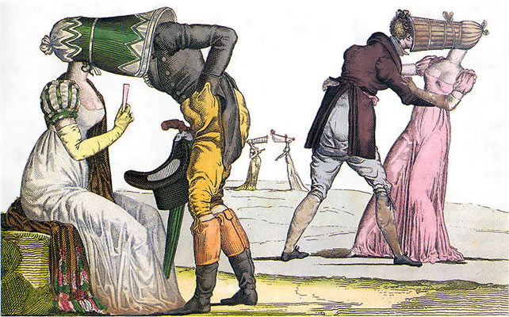
Obr.11
DOBOVÁ KARIKATURA

Slide 10
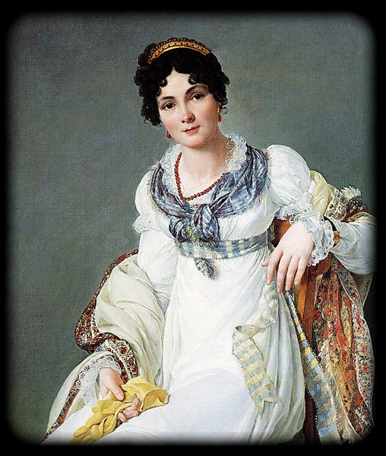
Obr.7

Slide 11
ODÍVÁNÍ ŽENY
splývavé šaty z těžkých látek (brokát, samet, taft),
celková silueta štíhlá,
zdvižený pás (pod prsy),
přiléhavý živůtek, zmenšil se výstřih,
dlouhé rukávy.
Obr.8

Slide 12
ÚKOLY PRO ŽÁKY
POKUSTE SE NAKRESLIT SILUETU ŠATŮ ŽENY Z OBDOBÍ ROKOKA A SILUETU ŽENSKÝCH ŠATŮ Z OBDOBÍ FRANCOUZSKÉ REVOLUCE. NAJDĚTE A VYSVĚTLETE HLAVNÍ ROZDÍLY.
POPIŠTE, JAKÝ JE ROZDÍL MEZI ÚČESEM Z OBDOBÍ VRCHOLNÉHO ROKOKA A EMPÍRU.

Slide 13
ÚPRAVA HLAVY
MUŽI
stále účes podle Napoleona, krátce střižen (česaný od vlasového víru paprskovitě kolem celé hlavy - dopředu), malá patka na čele,
kučeravé účesy s dlouhými licousy, jinak hladce oholeni,
knír většinou vojáci,
kulatý plstěný klobouk – cylindr.
Obr.9

Slide 14
ODĚV MUŽI
frak, vesta, kalhoty,
kalhoty ke kolenům i kotníkům přesahovaly pas, upevňovaly se pomocí šlí. Šili se z trikotu, obepínaly postavu, většinou světlá barva,
frak – vysoký přeložený límec, výrazné klopy,
velké šátky kolem krku.
Spencer – krátký rovný kabátek – zdůrazňoval štíhlou postavu.
Obr.10

Slide 15
ÚKOLY PRO ŽÁKY
3.NAJDĚTE A UKAŽTE NA OBRÁZKU ZÁMKU KAČINA STAVEBNÍ PRVKY Z OBDOBÍ ANTIKY.
4. DO SVÉ OSY SI ZAKRESLETE OBODBÍ EMPÍRU A 3 TYPICKÉ PRVKY NEBO OSOBNOSTI.

Slide 16
Obr. 1 - http://commons.wikimedia.org/wiki/File:Z%C3%A1mek_Ka%C4%8Dina.jpg
Obr. 2 - http://commons.wikimedia.org/wiki/Category:Joseph_Kreutzinger
Obr. 3, 9 - LÜHR, G. Výtvarná výchova a základní techniky pro učební obor kadeřník. Praha : Sobotáles cz, 2004.
ISBN 80-86706-03-6. s. 136
Obr. 4, 6, 8, 10, 11 - http://www.historiasztuki.com.pl/HISTORIA-UBIORU-11_REWOL-EMPIRE.html#up
Obr. 5 - KYBALOVÁ, L., HERBENOVÁ, O., LAMAROVÁ, M. Obrazová encyklopedie módy. Praha : Artia, 1973.
s.634
Obr. 7 - http://la-duchesse.blog.cz/1109/moda-veku-devatenacteho-aneb-empir

